Slide 1
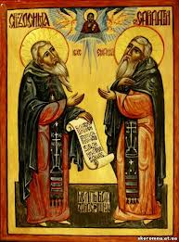
Іконопис (від ікона і писати) - іконописання, іконне писання, вид живопису, релігійної за темами, сюжетами, і призначенням. У найбільш загальному сенсі - створення священних зображень, сприяють молитві і поклонінню невидимому Бога та святих, перед їх видимими образами

Slide 2
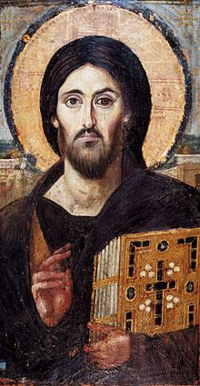
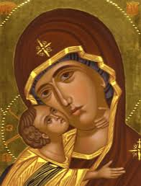

Slide 3
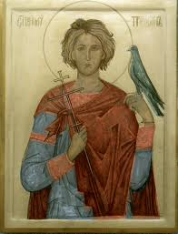
Ікона - у християнстві (головним чином , у православ'ї , католицизмі та давньосхідних церквах ) зображення осіб або подій священної чи церковної історії , що є предметом шанування , яке у православних і католиків закріплено догматом Сьомого Вселенського собору 787 року.

Slide 4
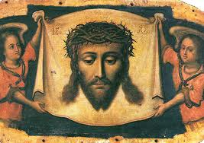
У вузькому сенсі , прийнятому в мистецтвознавстві , іконами зазвичай називаються зображення, виконані в рамках східнохристиянської традиції на твердій поверхні (переважно на липовій дошці , покритій левкас , тобто алебастром , розведеному з рідким клеєм ) і забезпечені спеціальними символами та знаками.

Slide 5
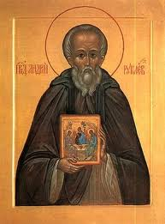
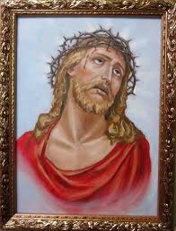

Slide 6
Образ з'явився в християнському мистецтві спочатку. Створення перших ікон переказ відносить до апостольських часів і пов'язують з ім'ям євангеліста Луки . Найдавніші з дійшовших до нас відносяться
до VI століття і виконані в техніці енкаустики на дерев'яній основі , що ріднить їх з єгипетським мистецтвом (так звані « фаюмські портрети »).
Трульський (або П'ято - Шостий ) Собор забороняє символічні зображення Спасителя , наказуючи зображати Його тільки «по людському єству ».
У VIII столітті християнська Церква зіткнулася з єрессю іконоборства , ідеологія якої взяла гору повністю в державній , церковній та культурного життя. Ікони продовжили створюватися в провінціях , далеко від імператорського і церковного нагляду . Вироблення адекватної відповіді іконоборцям , прийняття догмату іконопочитання на Сьомому Вселенському соборі ( 787 рік ) принесли більш глибоке розуміння ікони , підвівши серйозні богословські основи , зв'язавши богослов'я образу з христологічними догматами .

Slide 7
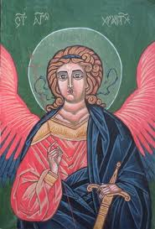
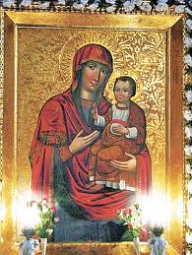

Slide 8
Матеріали , використовувані в іконописі , можуть мати рослинне ( дошка) , мінеральне (пігменти фарб) і тваринне ( яєчна основа темпери , рибний або мездровий клей ) походження .
На дерев'яну основу з обраним поглибленням - « ковчегом » (або без нього) наклеюється тканина - « паволока ». Далі наноситься крейдяний або алебастровий грунт - « левкас ». Перший етап безпосередньо мальовничій роботи - « роскришь » - прокладка основних тонів . В якості фарби використовується яєчна темпера на натуральних пігментах . Процес роботи над ликом завершує накладення « движків » - світлих крапок , плям і рис у найбільш напружених ділянках зображення . На заключній стадії слід розпис одягів , волосся і інших необхідних деталей зображення твореним золотом , або проводиться золочення на асист . По завершенні всіх робіт ікона покривається захисним шаром - натуральною оліфою .

Slide 9
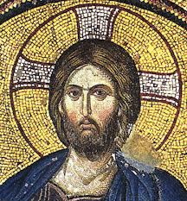
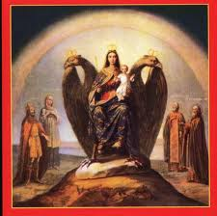

Slide 10
Дякую за увагу

